Slide 1
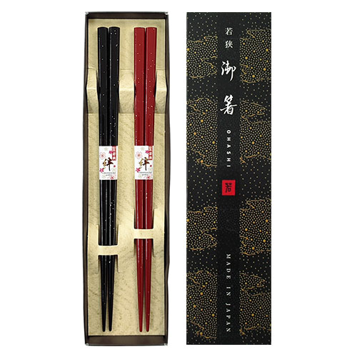


【提案書】
若狭塗箸 化粧箱セット 金吹雪 黒/小豆 2膳
特徴
吹雪をイメージした上品なデザインの、箸二膳と化粧箱のセットです。何層もの漆を塗り重ねる、400年以上の歴史を持つ伝統的な若狭塗で作られており、贈答用や記念用におすすめ。
納期
納期スペース
仕様
素材：天然木
サイズ：230×16(mm)
重量：47g
包装：化粧箱入り
お見積
お見積りスペース

